Slide 1
OA:6 División Celular
Colegio del Real
Clase 5 y 6
Biología 2°Medio
Profesora: Eslendy Sánchez

Slide 2
OA 6: Investigar y argumentar, basándose en evidencias, que el material genético se transmite de generación en generación en organismos como plantas y animales, considerando: • La comparación de la mitosis y la meiosis. • Las causas y consecuencias de anomalías y pérdida de control de la división celular (tumor, cáncer, trisomía, entre otros).
Colegio del Real
Clase 4
Biología 2°Medio
Profesora: Eslendy Sánchez

Slide 3
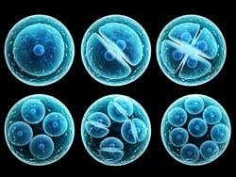
Objetivo de la clase
Establecer una comparación entre la mitosis y meiosis y explicar las anomalías en ambos procesos.
¿Qué entiendes por meiosis?
¿Qué entiendes por mitosis?

Slide 4
División Celular
Ciclo celular
Interfase
G1
División celular
Mitosis
S
G2
Citocinesis
El ciclo celular involucra dos procesos principales: interfase y división celular.

Slide 5
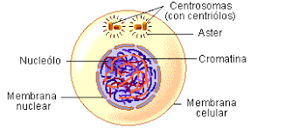
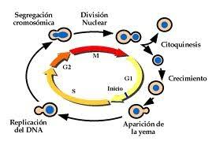
División Celular: Interfase
La célula duplica su DNA, sintetiza histonas y otras proteínas asociadas con el DNA de los cromosomas, produce una reserva adecuada de organelos para las dos células hijas y ensambla las estructuras necesarias para que se lleven a cabo la mitosis y la citocinesis.
• Fases Gl: las moléculas y estructuras citoplasmáticas aumentan en número
• Fase S: los cromosomas se duplican
• Fase G2: comienza la condensación de los cromosomas y el ensamblado de las estructuras especiales requeridas para la mitosis y la citocinesis

Slide 6
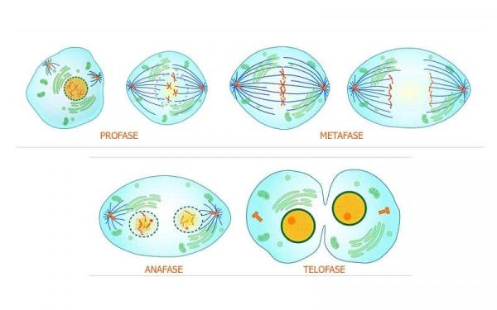
División Celular: Mitosis
Corresponde a la división del núcleo de las células eucariontes, dando origen a dos núcleos idénticos al inicial.
la mitosis es la encargada de la regeneración celular: crear copias de nuestras células más antiguas y degeneradas, que está a punto de morir, para que nuestros tejidos y órganos puedan seguir funcionando durante muchos años más.

Slide 7
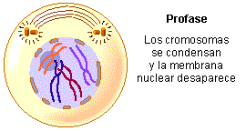
Mitosisa: Profase
Profase temprana: Los centríolos empiezan a moverse en dirección a los polos opuestos de la célula, los cromosomas condensados son ya visibles, y comienza la formación del huso mitótico.
Profase tardía: La envoltura nuclear se fragmenta y los microtúbulos del huso mitótico comienzan a interactuar con los cromosomas que se han condensado aún más.

Slide 8
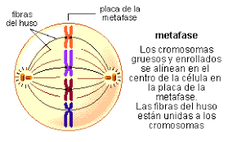
Mitosis: Metafase
Metafase temprana: Las fibras polares y cinetocóricas del huso tiran de cada par de cromátides hacia un lado y otro.
Metafase tardía: Los pares de cromátides se alinean en el ecuador de la célula.

Slide 9
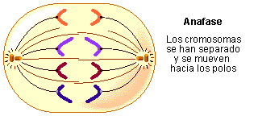
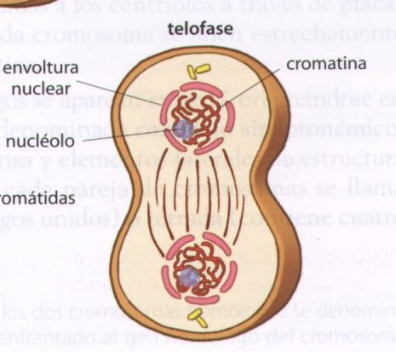
Mitosis: Anafase y Telofase
Anafase: Las cromátides se separan. Las dos dotaciones de cromosomas recién formados son empujadas hacia polos opuestos de la célula.
Telofase: La envoltura nuclear se forma alrededor de cada dotación cromosómica y los cromosomas se descondensan y adquieren, nuevamente, un aspecto difuso. Los nucléolos reaparecen. El huso mitótico se desorganiza

Slide 10
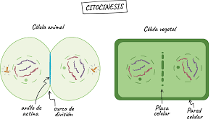
Mitosis: Citocinesis
Citocinesis: la membrana plasmática se invagina en un proceso que hace separar las dos células Hijas cada célula hija recibe una cantidad similar de citoplasma

Slide 11
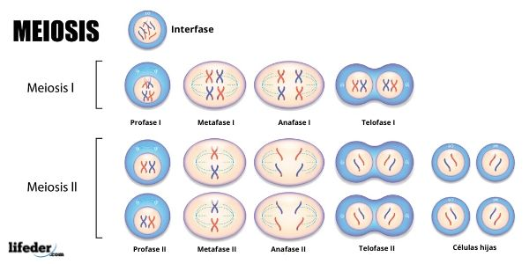
Meiosis
Tipo especial de división nuclear en el que se redistribuyen los cromosomas y se producen células que tienen un número haploide de cromosomas (n). Incluye:
Interfase: Duplicación del material genético.
Dos divisiones nucleares sucesivas: Meiosis 1 y meiosis 2

Slide 12
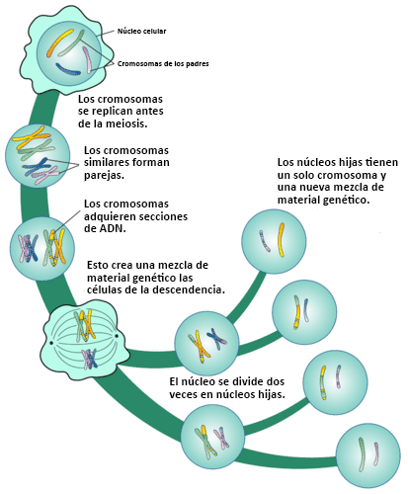
Meiosis: Profase1
En esta etapa los cromosomas homólogos, de origen materno y paterno, se aparean, originando una tétrada o cromosoma bivalente. Este proceso se denomina sinapsis.
Posteriormente, estos cromosomas intercambian material genético, fenómeno conocido como entrecruzamiento o crossing over.
Los cromosomas permanecen unidos en las zonas de intercambio llamadas quiasmas. Estas permiten mantener unidos a los cromosomas hasta su separación en anafase l.

Slide 13
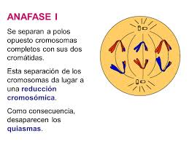
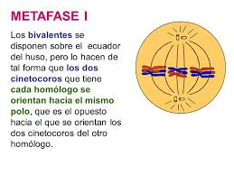
Meiosis: Metafase y Anafase1
Metafase 1: Los cromosomas homólogos se alinean azarosamente en el ecuador de la célula, fenómeno denominado permutación cromosómica. Esto permite que existan múltiples posibilidades de distribución de los cromosomas en las células que se van a originar.
Anafase I: cada uno de los cromosomas homólogos recombinados es arrastrado por las fibras del huso meiótico y conducido hacia el polo respectivo. Este evento se denomina segregación o disyunción de los cromosomas homólogos.

Slide 14
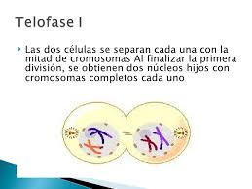
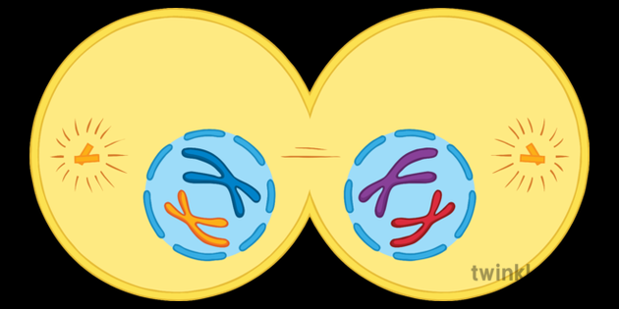
Meiosis: Telofase1 y citocinesis
Telofase I: los cromosomas ya se disponen en los polos y comienza la reorganización de la envoltura nuclear y del nucléolo. Esta fase está acompañada de la citocinesis, la que produce dos células haploides, es decir, con la mitad de los cromosomas de la célula original.

Slide 15
Meiosis 2:
Una vez finalizada la meiosis I, las dos células hijas experimentan una breve interfase durante la cual no ocurre la duplicación del ADN. Luego de esto, se inicia la meiosis II, proceso de división muy similar a la mitosis.
Profase II: se forma el huso meiótico y comienzan a desintegrarse las envolturas nucleares y nucléolos. En esta etapa no hay entrecruzamiento.
Metafase II: los cromosomas dobles, es
decir, formados por dos cromátidas, se alinean en el ecuador de la célula.
Citocinesis: las células se dividen con igual cantidad de citoplasma. Cuando los dos núcleos se dividen, se forman
cuatro células haploides.
Telofase II: se reorganiza la envoltura nuclear alrededor de los cromosomas, formados por una cromátida, que han llegado a los polos de la célula. Además, las fibras del huso se desintegran
Anafase II: las cromátidas hermanas se separan (disyunción), y cada una de ellas migra hacia polos opuestos de la célula.

Slide 16
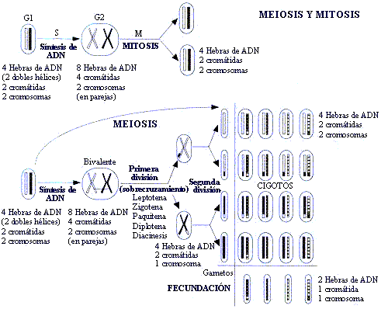
Actividad: Meiosis y Mitosis
Determine las principales diferencias entre la mitosis y la meiosis.
Describa en un párrafo la importancia de estos procesos.

